Slide 1
Колебательное движение. Величины, характеризующие колебательное движение.

Slide 2
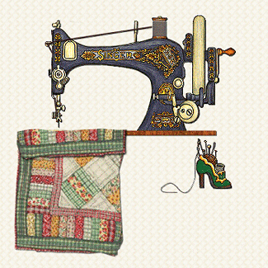
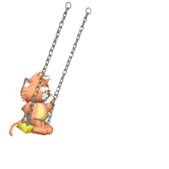
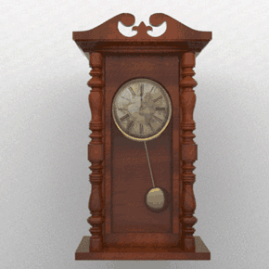
Вы уже знакомы с одним из видов неравномерного движения
-равноускоренное. Рассмотрим еще один вид неравномерного движения
– колебательное.
Колебательные движения широко распространены в окружающей нас жизни.
Примерами колебаний могут служить:
Движение иглы
швейной машины
Качели
Маятник часов

Slide 3
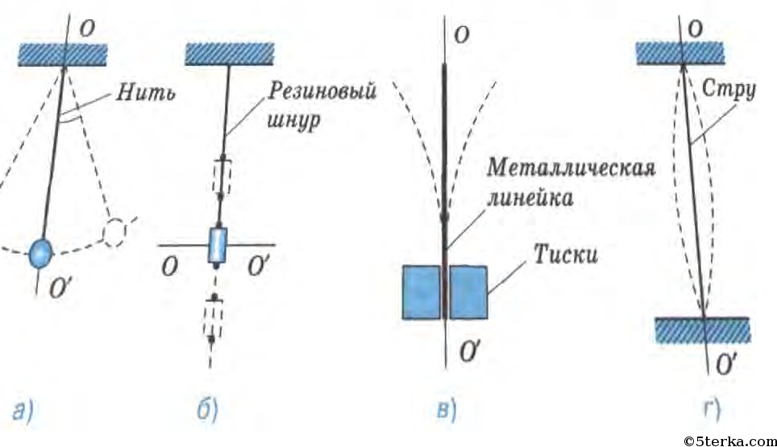
Тела, которые могут совершать колебательные движения, если их вывести из положения равновесия.
Общая черта: Через определённый промежуток времени движение любого тела повторяется.

Slide 4
Колебательное движение периодично.
Промежуток времени, через который движение повторяется – период колебаний.
Основной признак, по которому можно отличить колебательное движение от других видов движения – периодичность.
Повторяющиеся через равные промежутки времени движения, при которых тело многократно и в разных направлениях проходит положение равновесия, называются механическими колебаниями.

Slide 5
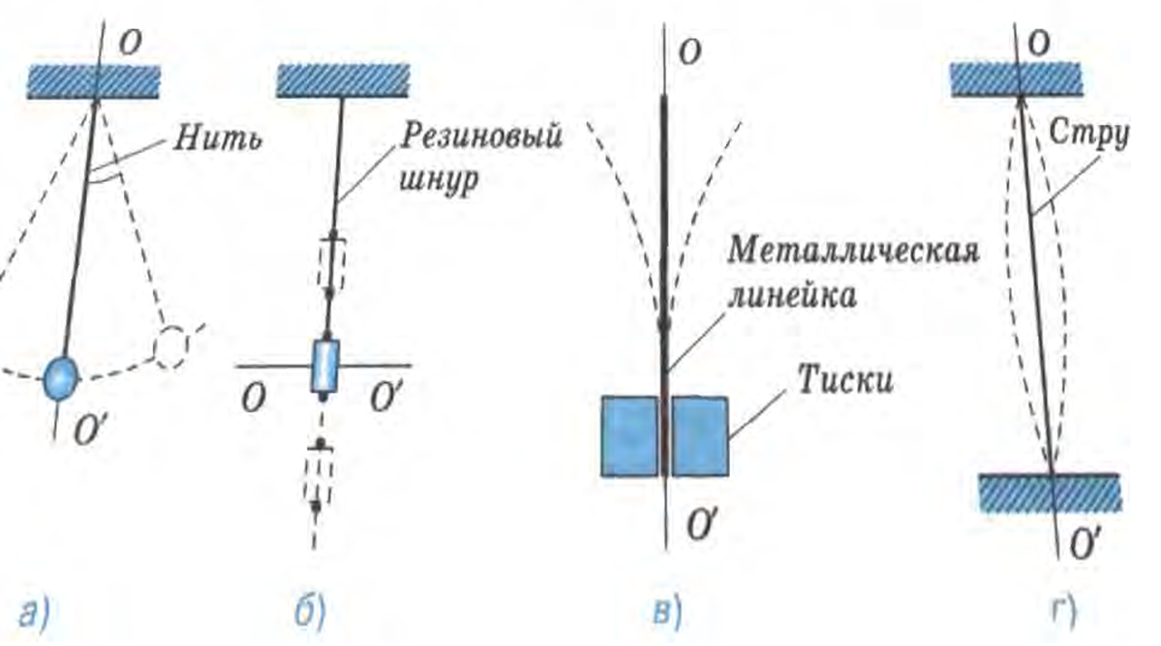
За промежуток времени, равный периоду колебаний, любое тело дважды проходит через положение равновесия

Slide 6
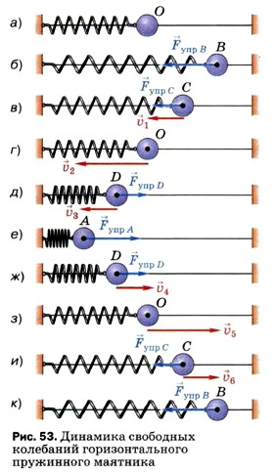
При его движении от точки О к точке А пружина будет сжиматься. В ней снова возникает сила упругости, которая в этом случае будет направлена к положению равновесия.
Поскольку сила упругости направлена против скорости движения шарика, то она тормозит его движение. В результате в точке А шарик остановится. Сила упругости, направленная к точке О будет продолжать действовать, поэтому шарик вновь придет в движение и на участке АО его скорость будет возрастать.
Движение шарика от точки О к точке В снова приведет к растяжению пружины, вследствие чего опять возникнет сила упругости, направленная к положению равновесия и замедляющая движение шарика до полной его остановки.
На рисунке изображен шарик с отверстием, надетый на гладкую стальную струну и прикрепленный к пружине.
Точка О – положение равновесия шарика.
Если отпустить шарик, то под действием силы упругости он начнет ускоренно перемещаться влево, к точке О.
Любое тело обладает свойством сохранять свою скорость, если на него не действуют силы или если равнодействующая сил, равна нулю. Дойдя до положения равновесия, где сила упругости станет равна нулю, шарик не остановится, а будет продолжать двигаться влево
Таким образом, шарик совершит одно полное колебание. При этом в каждой точке его траектории (кроме точки О) на него будут действовать сила упругости пружины, направленная к положению равновесия.

Slide 7
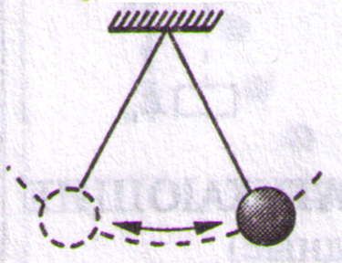
Колебания, происходящие только благодаря начальному запасу энергии, называются свободными колебаниями.
Вынужденные колебания-колебания, которые происходят под действием внешней периодической вынуждающей силы.
Свободно колеблющиеся тела всегда взаимодействуют с другими телами и вместе с ними образуют систему тел, которая получила название колебательной системы.

Slide 8
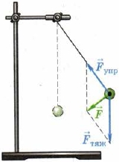
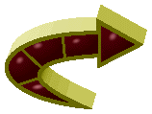
Колебательная система, состоящая из шарика, нити, штатива и Земли. Шарик совершает свободные колебания под действием двух сил: силы тяжести и силы упругости нити. Их равнодействующая направлена к положению равновесия.
Системы тел, которые способны
совершать свободные колебания,
называются
колебательными системами.

Slide 9
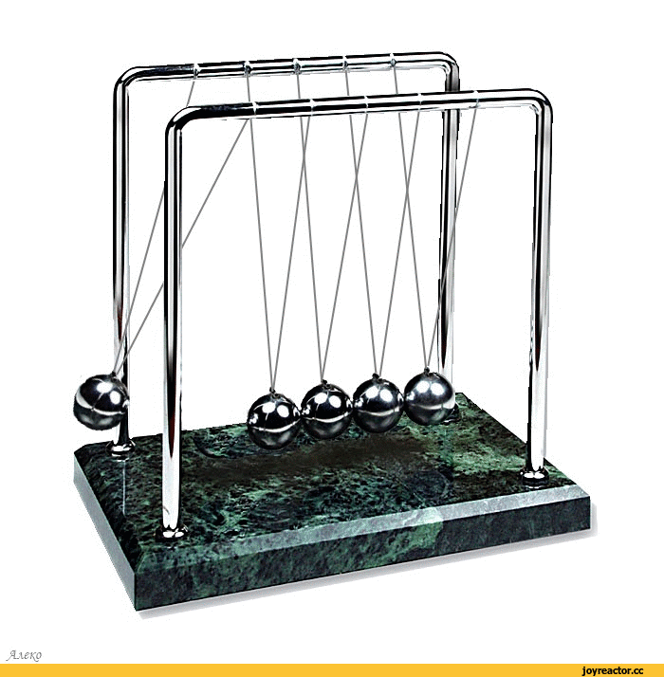
Одно из основных свойств всех колебательных систем заключается в возникновении в них силы, возвращающей систему в положение устойчивого равновесия.

Slide 10
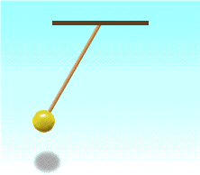
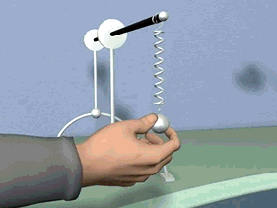
Рассмотренные колебательные системы называются называются маятниками.
Маятником называют твердое тело, совершающее под действием приложенных к нему сил колебания около неподвижной точки или вокруг оси.
НИТЯНОЙ (МАТЕМАТИЧЕСКИЙ
ПРУЖИННЫЙ

Slide 11
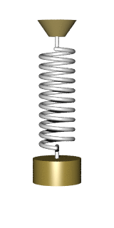
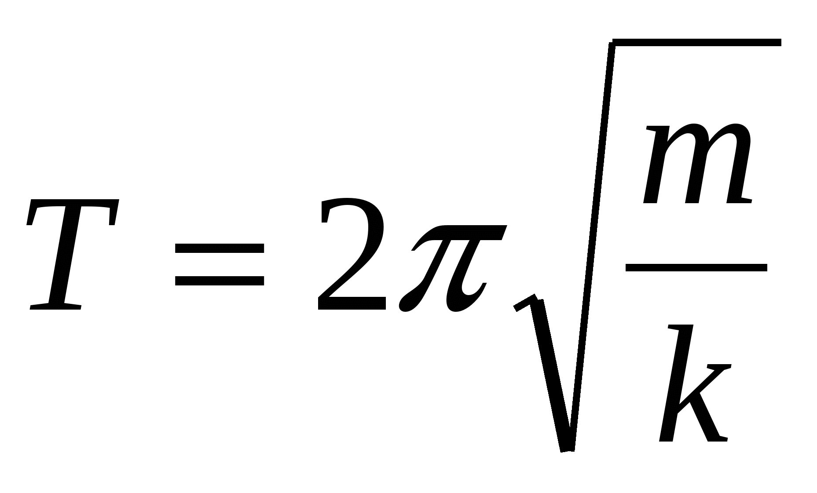
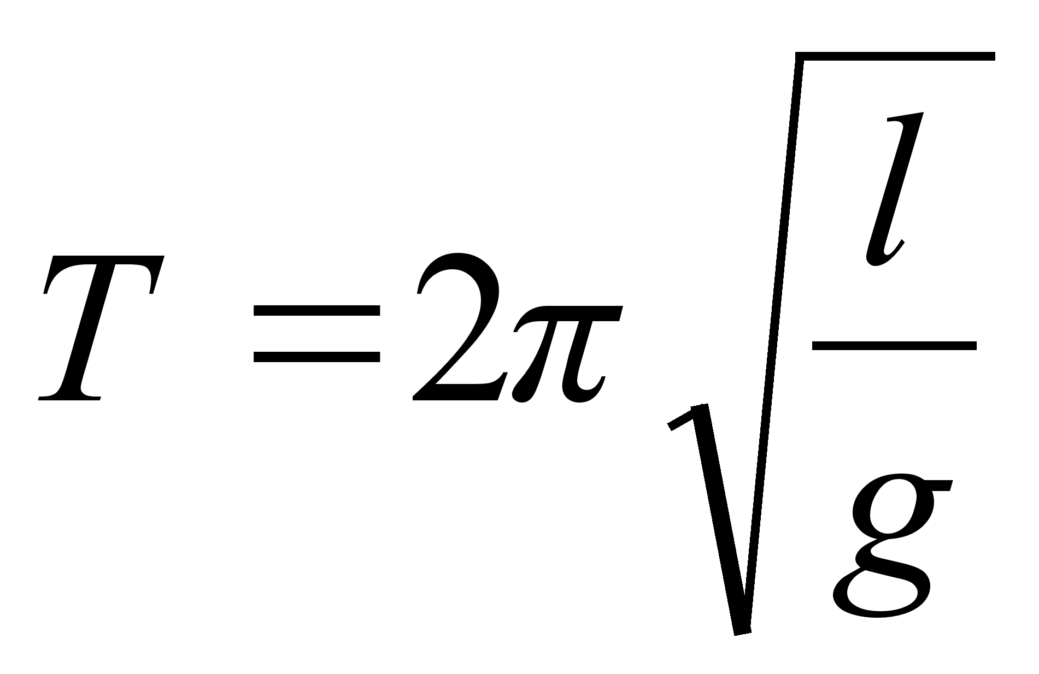
Пружинный маятник- это груз закрепленный на пружине. Колебания происходят под действием силы тяжести и силы упругости
Математический маятник- это материальная точка подвешенная на длинной невесомой нерастяжимой нити.

Slide 12
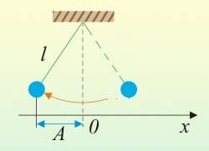
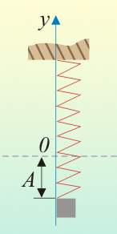
Величины характеризующие колебательное движение
T – период колебания -промежуток времени, в течение которого происходит одно полное колебание

Slide 13
- частота колебаний-
число колебаний за 1 с
частота- величина, обратная периоду.
период- величина, обратная частоте

Slide 14
х- смещение – отклонение тела от положения равновесия.
А= х _{max} -амплитуда- наибольшее смещение от положения равновесия.

Slide 15
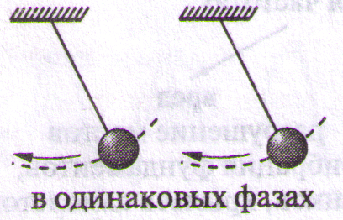
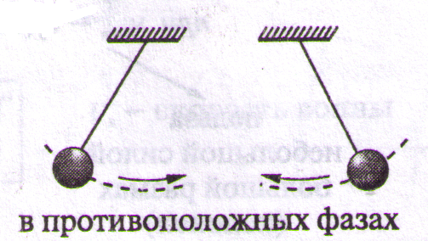
Разность фаз
Фаза – показывает в каком состоянии в данный момент находится колебательная система

Slide 16
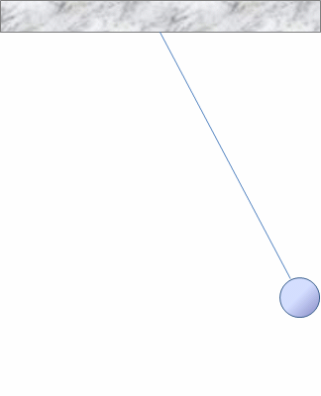
Какой путь пройдет груз за время одного полного колебания, если амплитуда равна 0,2 м?
Дано:
t =T
А =0,2 м
Решение:
А =0,2 м- амплитуда колебания
За период тело проходит путь, равный 4 амплитудам
S = 4⋅А = 4 ⋅0,2 м = 0,8 м-путь
Ответ: S = 0,8 м
S -?

Slide 17
Маятник за 10 с совершил 5 колебаний. Найти период его колебаний.
Дано: Решение:
t = 10c
N = 5
T - ?
Ответ: T = 2c

Slide 18
Маятник за 20 с совершил 60 колебаний. Найти частоту его колебаний.
Дано: Решение:
t = 20c
N = 60
v - ?
Ответ: v = 3Гц

Slide 19
Маятник за 5 с совершил 20 колебаний. Найти период и частоту его колебаний.
Дано: Решение:
t = 5c
N = 20
T - ?
v - ?
Ответ: T = 0,25c; v = 4Гц

Slide 20
№1. Какова длина математического маятника, совершающего гармонические колебания с частотой 0,5 Гц на поверхности Луны? Ускорение свободного падения на поверхности Луны 1,6 м/с².
№2 Математический маятник длиной 0,99 м совершает 50 полных колебаний за 1 мин 40 с. Чему равно ускорение свободного падения в данном месте на поверхности Земли? (Можно принять π² = 9,87.)

